Slide 1
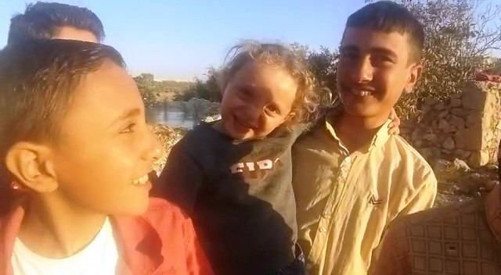
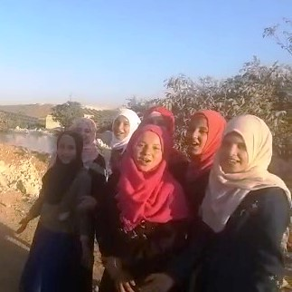
WATERPROJECT SWAIHA - Syrie
De eerste stappen gezet - 1 november 2022
De kinderen:
“Thank you AFAS!”

Slide 2
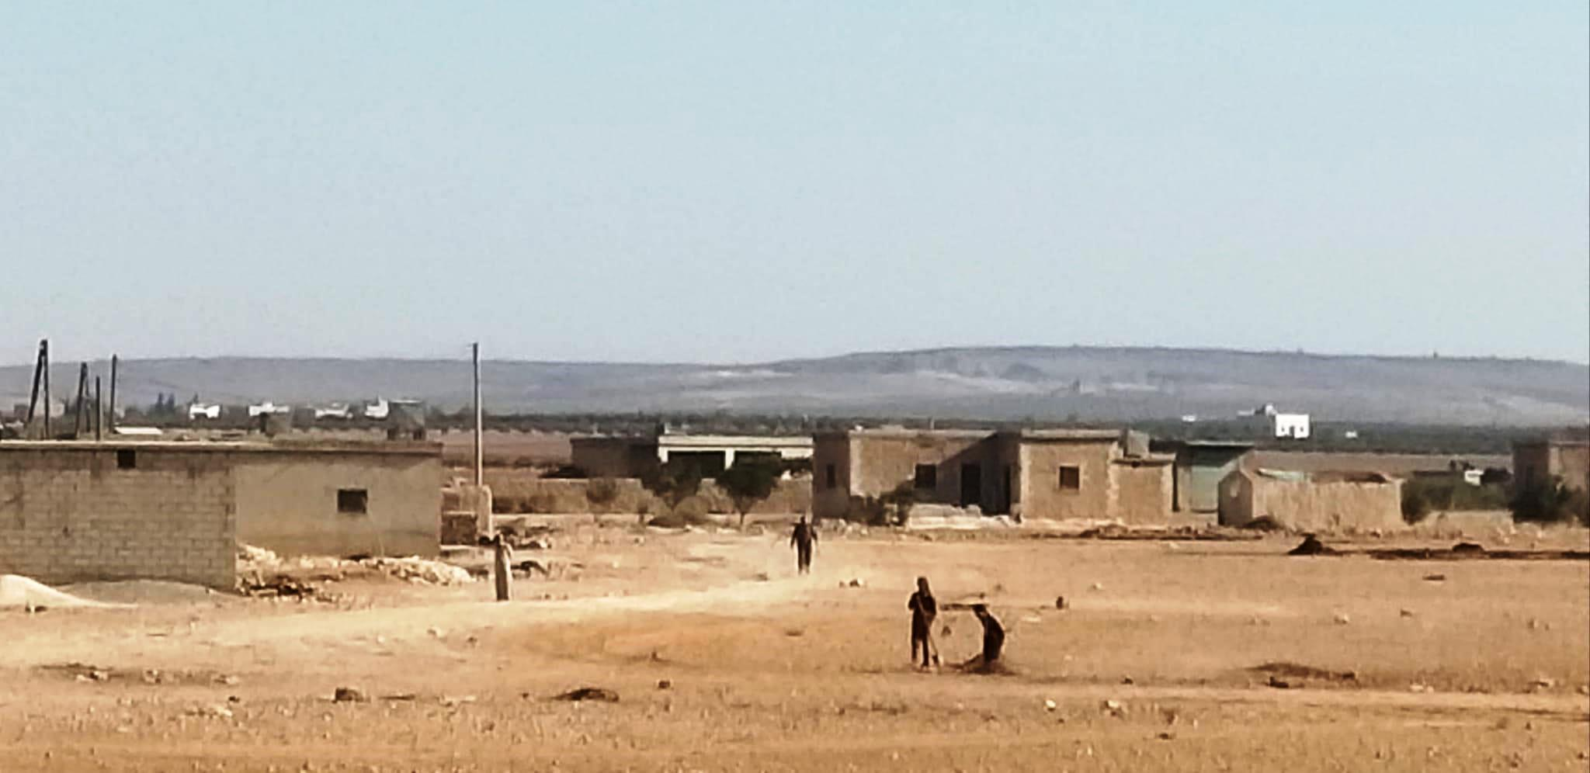
Het begin
Plaatsbepaling van de zuilen van de watertoren

Slide 3
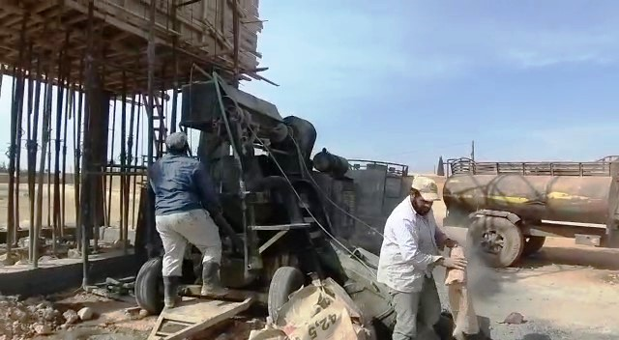
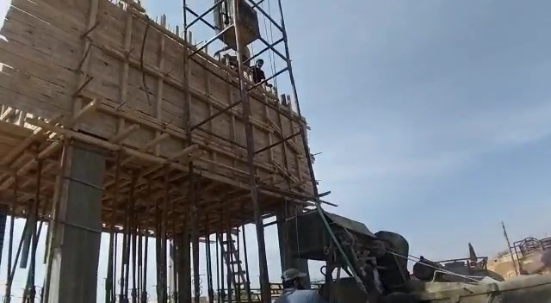
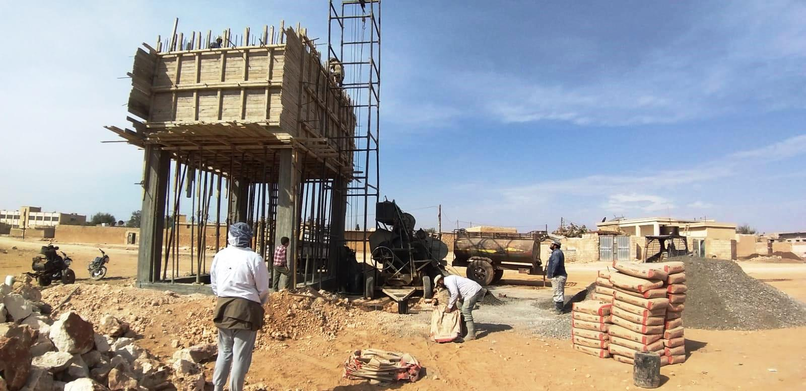
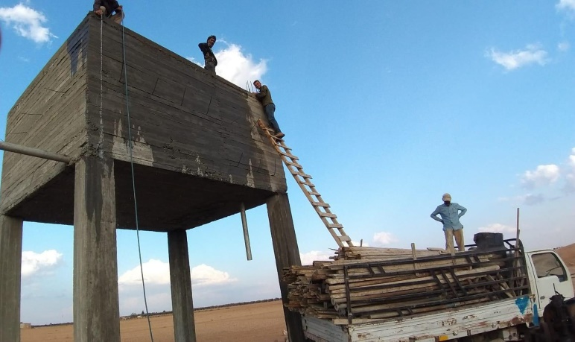
Bouw van de watertoren
Storten van cement

Slide 4
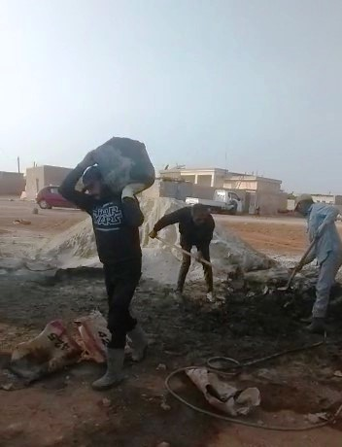
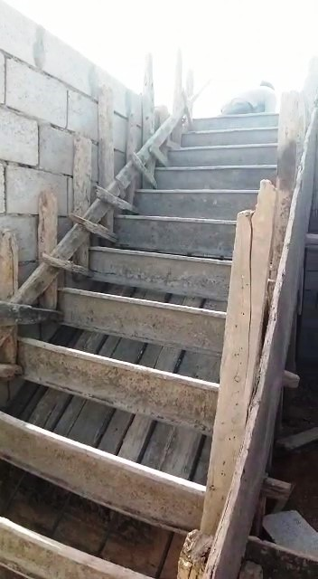
Bouw van het kantoor

Slide 5
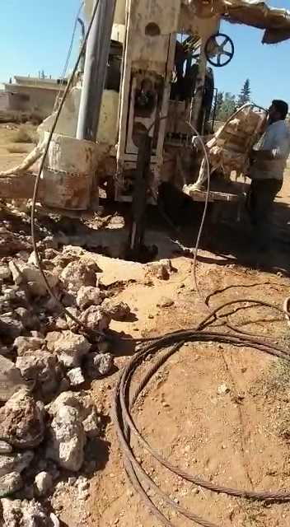
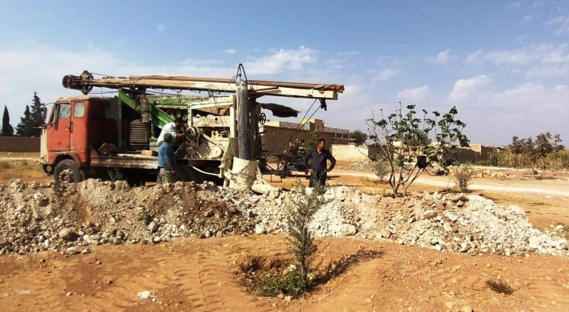
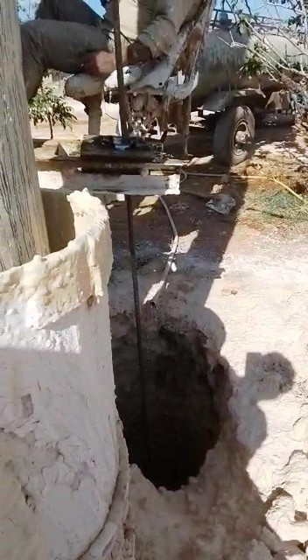
Boren van de put
Boormachine en boorgat

Slide 6
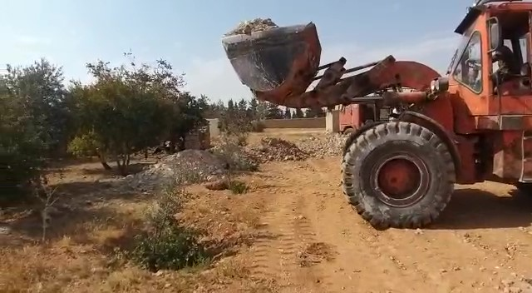
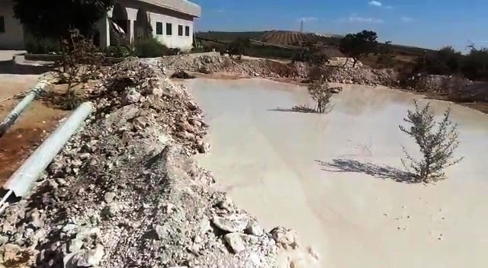
Opslag kalkhoudend boorwater
Bedijkt waterbassin voor verdamping van kalkhoudend boorwater

Slide 7
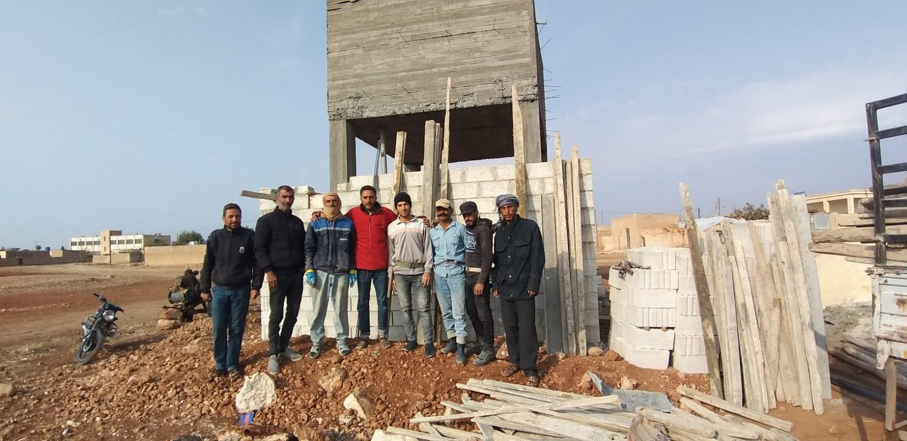
Wordt vervolgd

